Slide 1
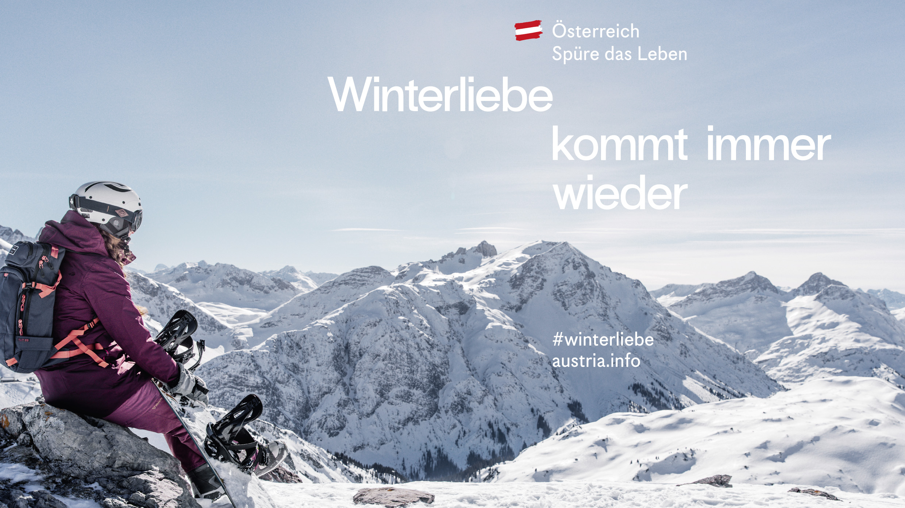

Slide 2

Winterpotentiale 2021/2022
Urlaubsreisepläne in Österreich, Deutschland, Schweiz, Niederlande, UK, Tschechien, Polen
Oktober 2021 mafo@austria.info

Slide 3








Studiendesign
Ad-hoc Befragung zu den Winterreiseplänen 2021/2022 der Deutschen, Österreicher, Schweizer, Niederländer, Briten, Tschechen und Polen unter Bedingungen der Corona-Krise. Die Umfrage folgt Erhebungen in Deutschland und Österreich im Mai 2020 (= Reisepläne Sommer 2020), September 2020 (= Reisepläne für Herbst/Winter 2020 und Frühling/Sommer 2021) und Januar 2021 (=Reisepläne Sommer 2021)
Basis | Bevölkerung 18-75 Jahre | Bevölkerung 18-75 Jahre
Fallzahl | 1.504 | 2.008 | 1.002 | 1.500 | 2.001 | 1.501 | 2.002
Feldzeit | 06.09. bis 13.09.2021
Methode | Online-Panel Norstat
Institut | NIT - Institut für Tourismus- und Bäderforschung in Nordeuropa GmbH im Auftrag der Österreich Werbung
„Wie zuversichtlich sind Sie, dass Reisen im kommenden Winter möglich sind?“
Quelle: Studie Winterpotenziale 2021/2022 in AT, DE, CH, NL, UK, CZ, PL; NIT/ÖW
Basis: Bevölkerung 18 bis 75 Jahre, Angaben in Prozent, Werte für (eher) optimistisch (= Skalenwerte 1-3 auf 6-stufiger Skala)
3

Slide 4
Reisen-Wollen und Reisen-Können im Winter 2021/22
„Sie sehen hier Aussagen zu Urlaubsreisen im kommenden Winter (also November 2021 bis April 2022).
Inwieweit treffen diese Aussagen auf Sie persönlich zu?“
Quelle: Studie Winterpotenziale 2021/2022 in AT, DE, CH, NL, UK, CZ, PL; NIT/ÖW
Basis: Bevölkerung 18 bis 75 Jahre, Angaben in Prozent, Top 2-Werte auf 5-stufiger Skala
4

Slide 5
Urlaubspläne im Winter 2021/22
„Haben Sie für den kommenden Winter, also die Monate November 2021 bis April 2022, schon Urlaubspläne?“
Quelle: Studie Winterpotenziale 2021/2022 in AT, DE, CH, NL, UK, CZ, PL; NIT/ÖW
Basis: Bevölkerung 18 bis 75 Jahre, Angaben in Prozent
5

Slide 6
Touristische Nachfrage im Winter 2021/22
 | Bevölkerung 18 bis 75 Jahre | 6,6 Mio. | 60,5 Mio. | 4,0 Mio. | 12,8 Mio. | 47,5 Mio. | 7,9 Mio. | 28,5 Mio.
 | Reise im Winter 21/22 sicher oder wahrscheinlich geplant* | 4,2 Mio. | 36,8 Mio. | 3,1 Mio. | 8,2 Mio. | 26,9 Mio. | 4,3 Mio. | 20,6 Mio.
 |  | 64% | 61% | 78% | 64% | 56% | 55% | 72%
 | Reiseziel Österreich** | 2,5 Mio. | 9,5 Mio. | 0,4 Mio. | 1,1 Mio. | 1,3 Mio. | 1,1 Mio. | 1,2 Mio.
 |  | 60% | 26% | 13% | 13% | 5% | 25% | 6%
Quelle: Studie Winterpotenziale 2021/2022 in AT, DE, CH, NL, UK, CZ, PL; NIT/ÖW
* in Prozent der Bevölkerung, ** in Prozent der Reiseplaner im Winter 2021/22
6

Slide 7
Zuversicht, dass Reisen im Winter möglich sind
Reisen ins INLAND | 79% | 81% | 80% | 71% | 69% | 79% | 70%
Reisen ins EUROPÄISCHE AUSLAND | 60% | 64% | 68% | 60% | 47% | 48% | 34%
FERNREISEN | 35% | 41% | 49% | 34% | 33% | 24% | 25%
„Wie zuversichtlich sind Sie, dass Reisen im kommenden Winter möglich sind?“
Quelle: Studie Winterpotenziale 2021/2022 in AT, DE, CH, NL, UK, CZ, PL; NIT/ÖW
Basis: Bevölkerung 18 bis 75 Jahre, Angaben in Prozent, Werte für (eher) optimistisch (= Skalenwerte 1-3 auf 6-stufiger Skala)
7

Slide 8
Top 5-Reiseziele für Wintersport und Winter im Schnee
1 | Österreich 87% | Österreich 59% | Schweiz 59% | Österreich 44% | Frankreich 34% | Tschechien 55% | Polen 70%
2 | Italien/Südtirol 13% | Deutschland 55% | Österreich 26% | Deutschland 31% | Italien/Südtirol 27% | Österreich 42% | Österreich 12%
3 | Deutschland 12% | Italien/Südtirol 20% | Frankreich 24% | Frankreich 24% | Schweiz 27% | Italien/Südtirol 23% | Italien/Südtirol 11%
 |  |  |  |  | 4. Österreich 25%
„Sie haben angegeben, dass Sie wahrscheinlich einen Wintersporturlaub im Schnee oder einen Winterurlaub im Schnee (ohne Sport) planen. Wo möchten Sie diesen gerne verbringen?“
Quelle: Studie Winterpotenziale 2021/2022 in AT, DE, CH, NL, UK, CZ, PL; NIT/ÖW
Basis: Planer eines Wintersporturlaubs oder eines Urlaubs im Schnee ohne Sport, 18 bis 75 Jahre, Top 3 je Land, Liste mit 13 Urlaubszielen
8

Slide 9
Impfstatus Anfang September 2021
„Sind Sie gegen COVID-19/das Coronavirus geimpft?“ *Fallzahlen in UK zu gering
Quelle: Studie Winterpotenziale 2021/2022 in AT, DE, CH, NL, UK, CZ, PL; NIT/ÖW
Basis: Bevölkerung 18 bis 75 Jahre, Angaben in Prozent, Stand Anfang September 2021 mindestens eine Impfung erhalten
9

Slide 10
Wichtig bei Buchungen – Top Drei Nennungen
Geld-Zurück-Garantie bei Nicht-Durchführung
Großzügige Stornobedingungen bei Reiserücktritt
Hygienemaßnahmen in der Unterkunft
„Auf welche Aspekte werden Sie bei der Buchung eines Reiseangebots im kommenden Winter besonders achten?“
Quelle: Studie Winterpotenziale 2021/2022 in AT, DE, CH, NL, UK, CZ, PL; NIT/ÖW
Basis: Reiseplaner im Winter 2021/22, 18 bis 75 Jahre, Angaben in Prozent
10

Slide 11
Corona-Maßnahmen, die vom Reiseziel abhalten – Top Drei Nennungen
Mehrtägige „strenge" Quarantäne vor Ort
Quarantäne bei der Rückreise
Mehrtägige „lockere" Quarantäne vor Ort
„Welche der folgenden Maßnahmen zur Eindämmung der Corona-Pandemie würde Sie davon abhalten, an Ihr bevorzugtes Reiseziel im kommenden Winter zu reisen?“
Quelle: Studie Winterpotenziale 2021/2022 in AT, DE, CH, NL, UK, CZ, PL; NIT/ÖW
Basis: Reiseplaner Winter 2021/22, 18 bis 75 Jahre, Angaben in Prozent
11

Slide 12
Stimmungsänderungen durch Corona
Das interessiert mich jetzt deutlich mehr als vor der Corona-Krise:
Anreise mit eigenem PKW | 26% | 23% | 30% | 26% | 26% | 20% | 19%
Nachhaltige Urlaubsangebote | 27% | 23% | 31% | 23% | 27% | 16% | 17%
Wandern | 21% | 19% | 30% | 22% | 16% | 20% | 18%
Spaziergänge in der Natur | 23% | 25% | 32% | 26% | 23% | 22% | 22%
„Jetzt möchten wir wissen, ob und wie sich Ihr Interesse für bestimmte Aspekte von Urlaubsreisen durch die Corona-Krise verändert hat.“
Quelle: Studie Winterpotenziale 2021/2022 AT, DE, CH, NL, UK, CZ, PL von NIT/ÖW
Basis: Bevölkerung 18 bis 75 Jahre
12

Slide 13


